Slide 1
Video Grounding

Slide 2
Where does it exists
Language Guided Spatial-temporal Video Referring
Motivation: 以前大多是spatial或temporal的,算是新的task

Slide 3
Frame work

Slide 4
Video and Text Encoder
Faster Rcnn抽图特征，bi GRU抽句子特征.
目标词语(boy,或者疑问句中的who,what)的特征取出来做一个attention联合作为语言特征
Spatio Temporal Graph Encoder
Implicit Spatial Graph.—全连接
Explicit Spatial Graph.—根据特征预测关系建边(只有50+1种)
Temporal Dynamic Graph.—相邻帧中同一物体连边
计算是否为同一物体得分

Slide 5
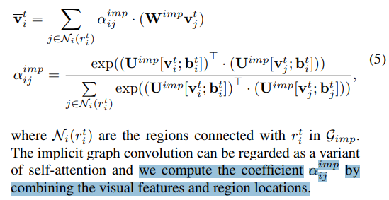
Cross-Modal Fusion
Attention后混合
Graph Reasoning
Implicit
Notes:
拿每帧图的特征跟每个句子单词做attention, 得到混合的句子特征，再与图特征混合后concat一起。

Slide 6
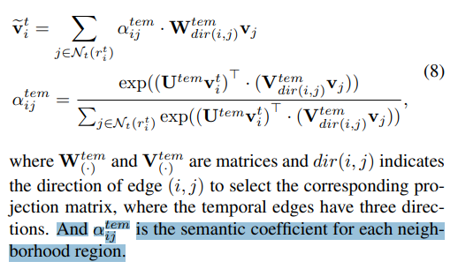
explicit
Temporal
Notes:
分别根据关系的相关程度和语义的相关性作为边权
Dir(I,j)
向外连边，被连边，自连边

Slide 7
卷特征:
一共卷n次,得到每个roi的特征。
Temporal Localizer
对每帧图得到的k个roi的特征，再根据整句特征sq做attention，得到整图特征mt。
再把mt和原图特征连接，再做双向GRU得到最终图特征。
每一帧前后延长一部分作为一个clip，先选择对应片段再预测一个偏移。
选择和预测分别使用交叉熵(概率就是时间上的IOU交集)和smooth L1 function

Slide 8
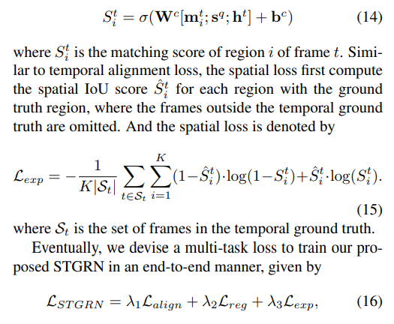
Spatial Localizer
预测roi和帧的相关度
相关度=IOU

Slide 9
Inference
Temporal Localizer会得到一个时间区间
在该区间中每一帧都有k个roi,每个roi有一个相关度得分，将这些roi跨帧链接起来作为结果。

Slide 10
Dataset
VidOR
数据库在视频中标注了三元组关系，和对应的框，时间等，还有主体客体的属性
VIDSTG
把三元组变成了一句话

Slide 11
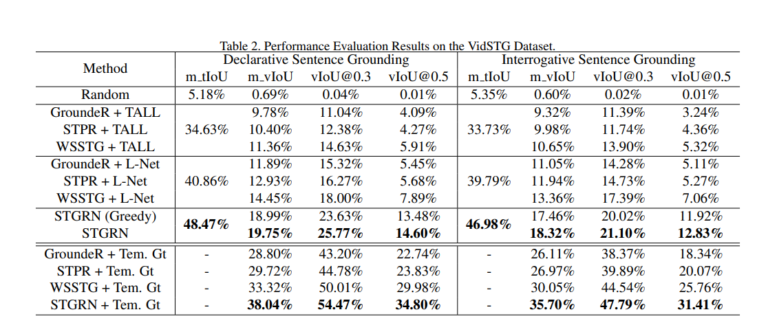
结果和消融实验

Slide 12
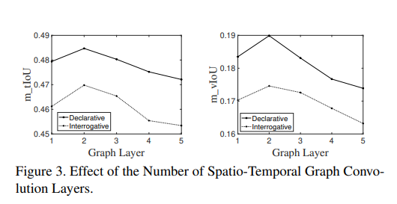
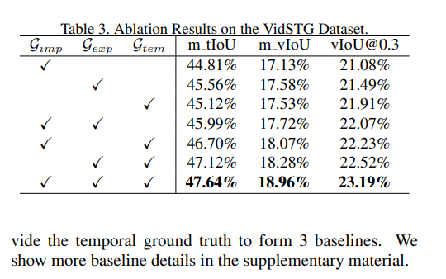
结果和消融实验

Slide 13
Object-Aware Multi-Branch Relation Networks for Spatio-Temporal Video Grounding
同一批人做的，看着和上一篇很像 (方法有点改动)。

Slide 14
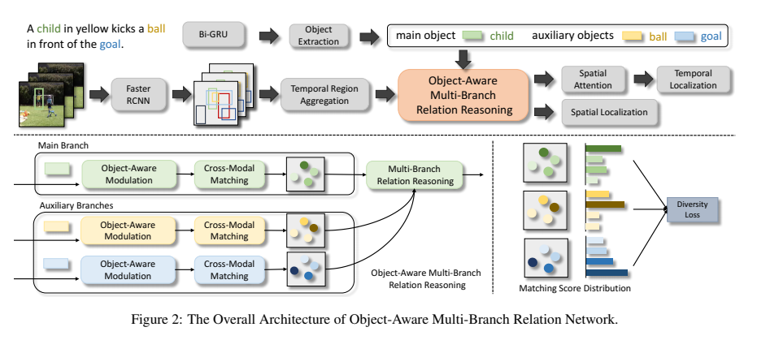
Notes:
下面就是每个词对所有roi做attention，然后最后得到每个roi的得分，期望不同分支对于不同得分
（能叫多分支吗？感觉相当于只是对每个词做了一个attention）

Slide 15
结果

